Slide 1

POKÉDEX
Par TO et BY

Slide 2

Présentation du projet
Pokédex : objet qui répertorie toutes les informations sur chaque Pokémon qui existe.
Objectif : créer une fenêtre tkinter représentant le Pokédex, en affichant les infos trouvées sur internet.

Slide 3
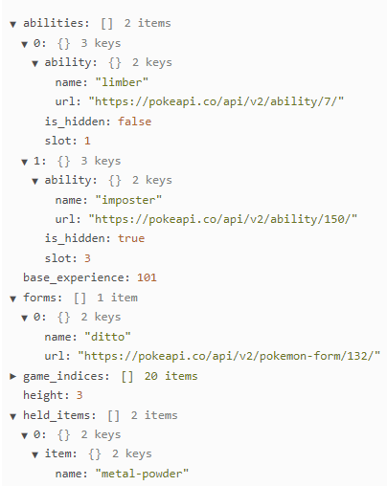

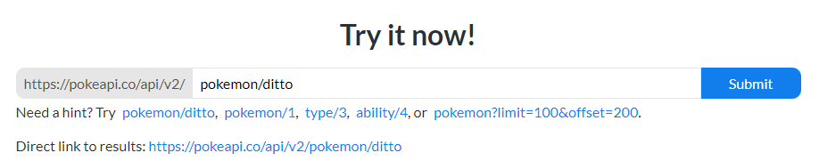
Notre source de données : PokéAPI
Base de données en ligne
Contient toutes les infos sur les jeux Pokémon
Données en format JSON
Accessibles par URL

Slide 4

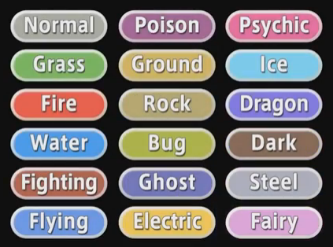
Répartition des tâches
Gabriel
Tom
Fenêtre tkinter
Gestion des images
Affichage du nom et des numéros
Prise des informations sur l’API
Gestion des types (classe + affichage)
Docstrings + Commentaires

Slide 5
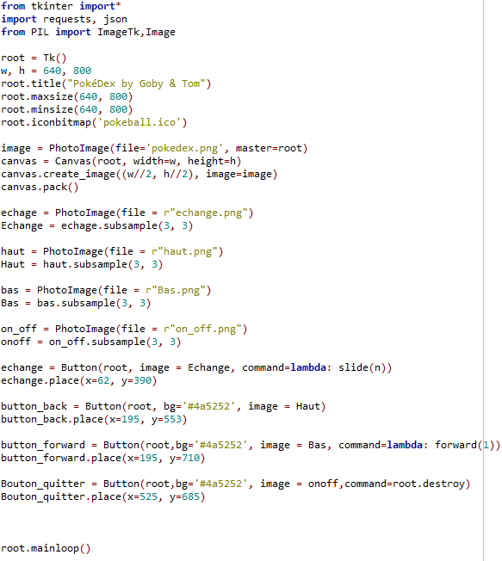
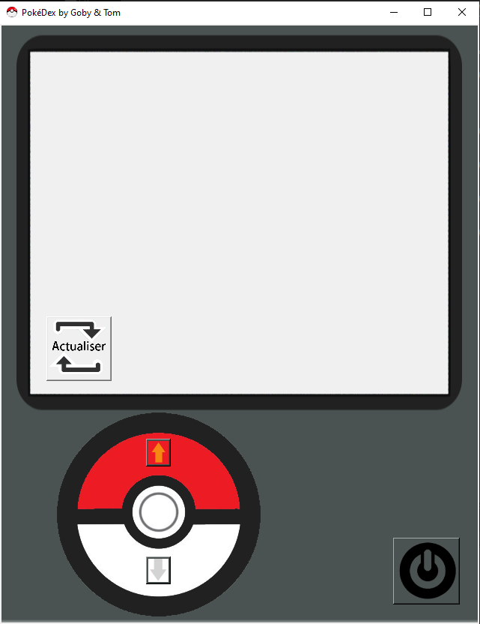
Fenêtre de base Tkinter

Slide 6
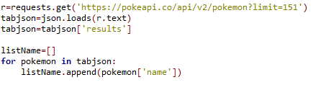
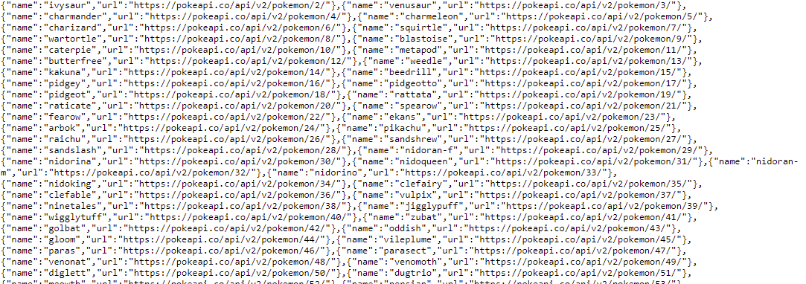
Prise des informations sur l’API

Slide 7
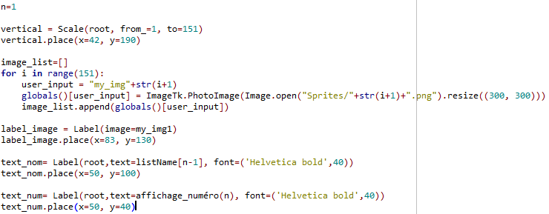
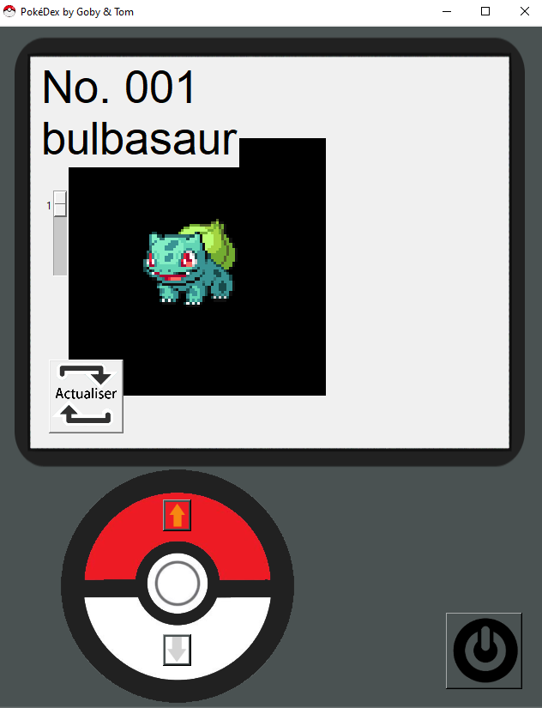
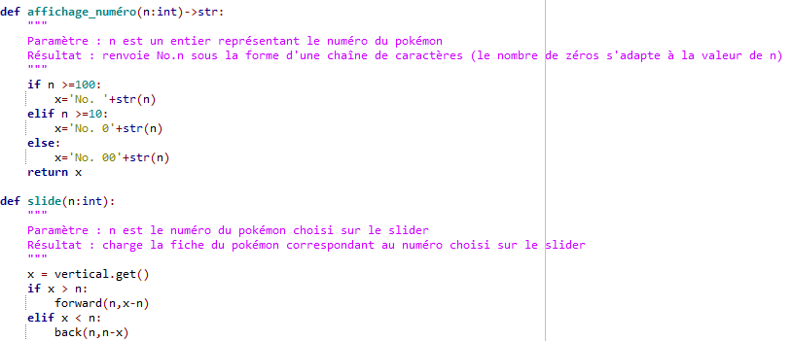
Affichage initial

Slide 8
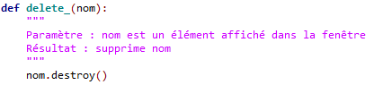
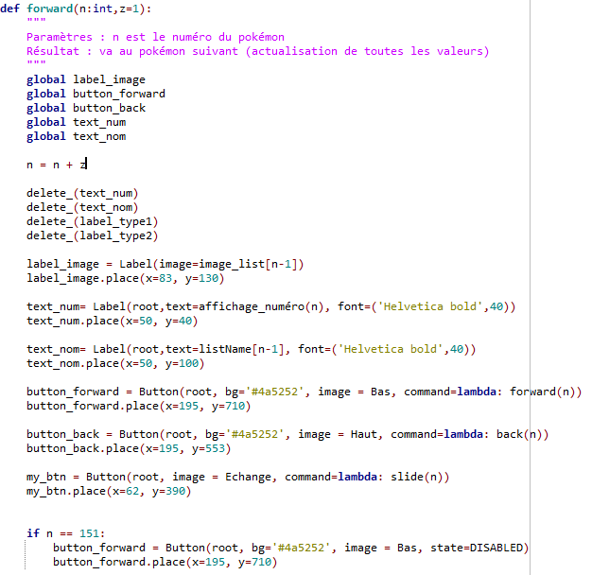
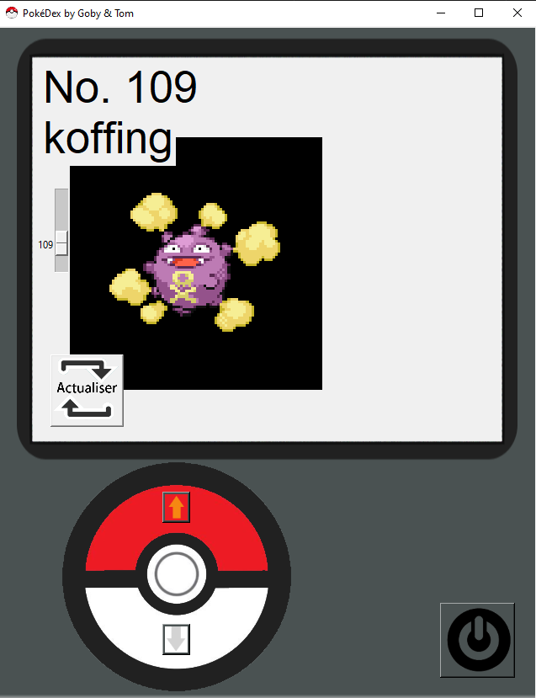
Actualisation des valeurs

Slide 9
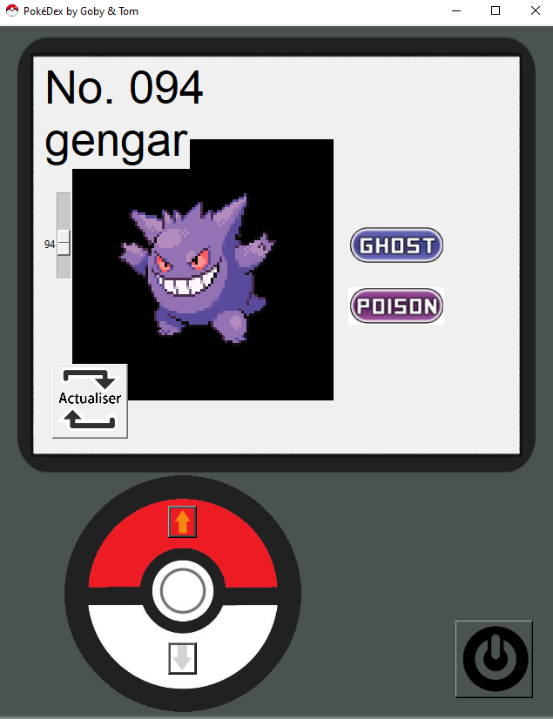
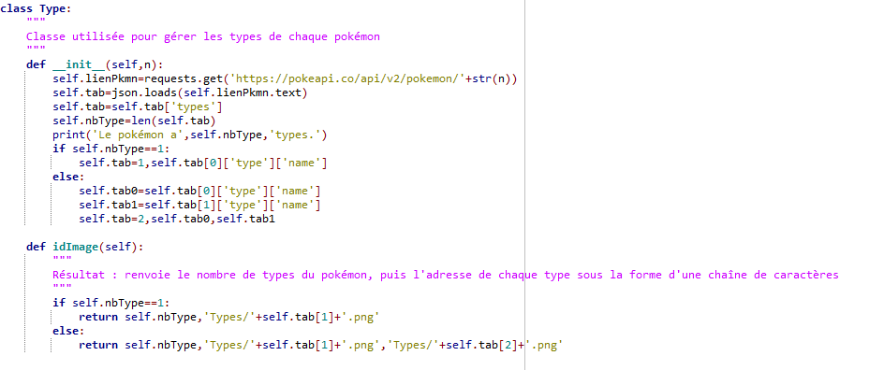
Gestion des types : Classe (1/2)

Slide 10
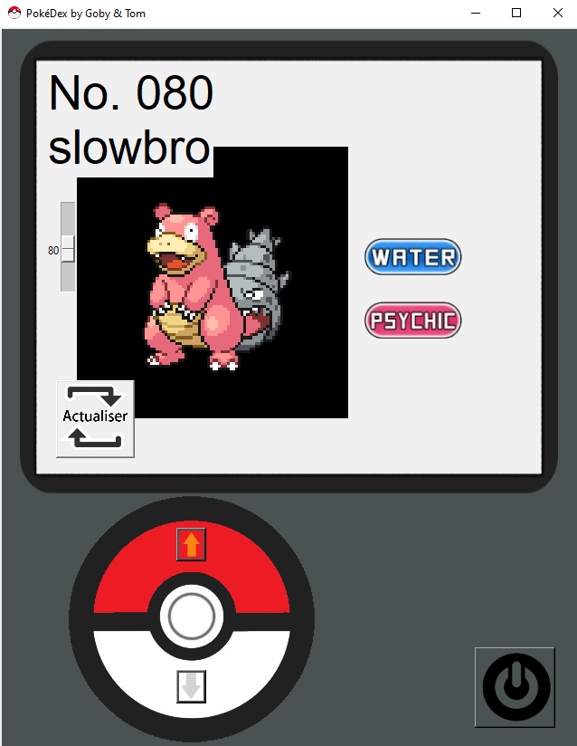
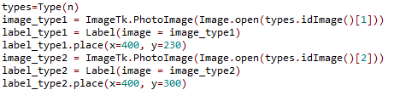
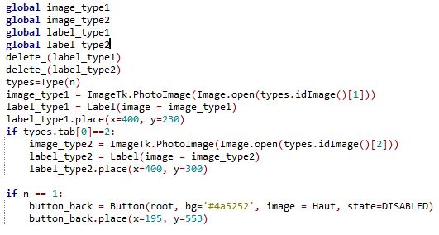
Gestion des types : Actualisation (2/2)
Première utilisation de la classe (1er pokémon, lors du lancement de la fenêtre)
Réutilisation de la classe pendant l’actualisation (inséré dans forward() et back()

Slide 11
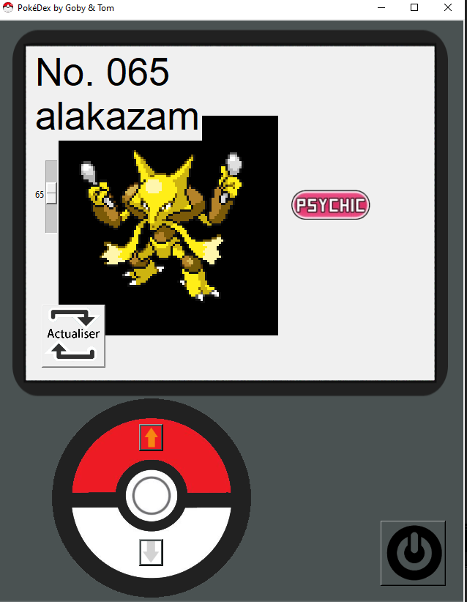
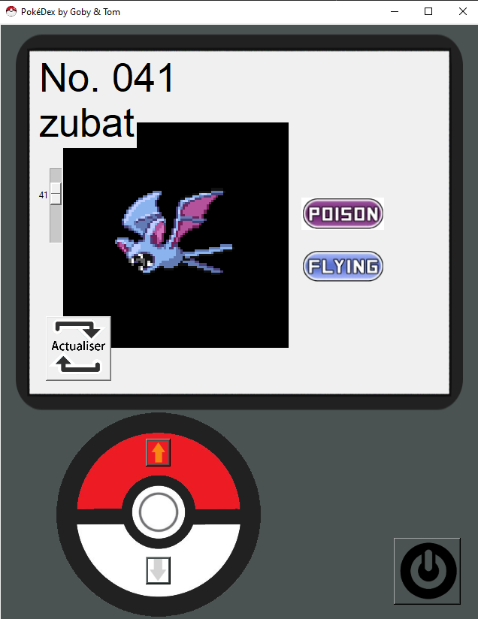
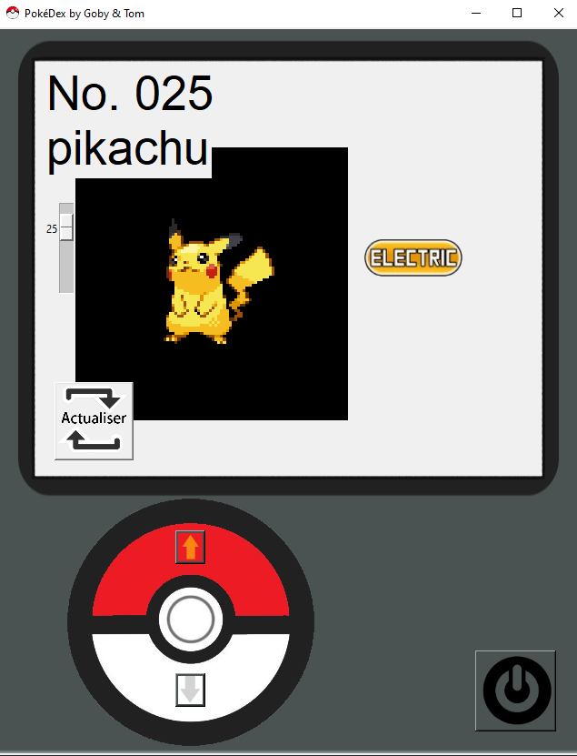
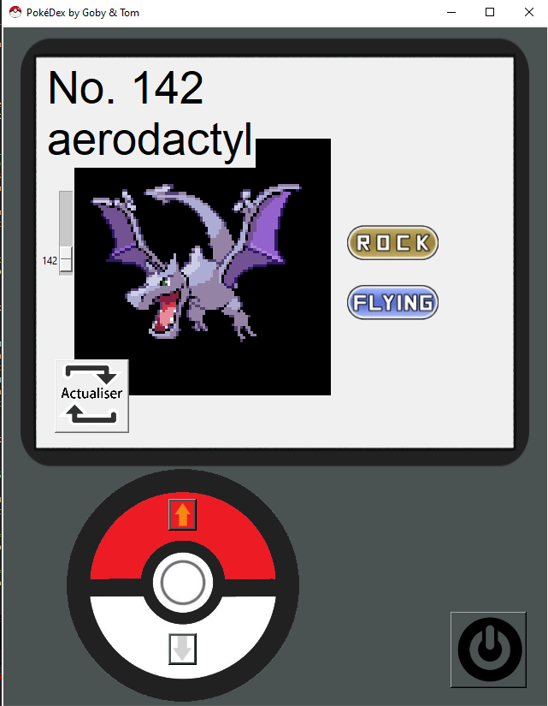
Conclusion

Slide 12





